Slide 1

Administración de Riesgos en el Marco de Control Interno
Junio, 2016

Slide 2
CONTENIDO
Objetivos de la asesoría
Propósito de la Evaluación y Administración de Riesgos
Antecedentes de Control Interno
¿Qué son los Riesgos?
Metodología de Evaluación de Riesgos
Evaluación de Riesgos de acuerdo a su Probabilidad e Impacto
Programa de Trabajo para Administrar Riesgos
Conclusiones
Compromisos en materia de Riesgos

Slide 3

1. OBJETIVO DE LA ASESORÍA
Objetivos

Slide 4

OBJETIVO GENERAL
Que los participantes identifiquen los conceptos elementales de la Evaluación y Administración de Riesgos, así como la metodología para medir la exposición de los mismos en el Modelo Estatal de Marco Integrado de Control Interno (MEMICI).

Slide 5


OBJETIVOS ESPECÍFICOS
Sensibilizar sobre la importancia del Control Interno.
Aclarar los aspectos conceptuales en materia de Evaluación y Administración de Riesgos.
Establecer Programas de Trabajo de Administración de Riesgos.

Slide 6

2. PROPÓSITO DE LA EVALUACIÓN Y ADMINISTRACIÓN DE RIESGOS

Slide 7
PROPÓSITO
  Identificar el entorno general en el marco del proceso de administración de riesgos y la importancia de la etapa de planeación para una correcta aplicación del proceso.
  Relacionar los conceptos en el proceso de administración de riesgos, con la finalidad de aplicar correctamente la Evaluación de Riesgos.

Slide 8

3. ANTECEDENTES DE CONTROL INTERNO

Slide 9
Antecedentes de Control Interno
Componentes
del
Control Interno
Supervisión
Información
Actividades
de
Control
Comunicación
Evaluación de riesgo
Ambiente de control

Slide 10






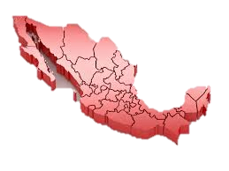








SISTEMA NACIONAL
ANTICORRUPCIÓN
Sistema de Control Interno Gubernamental
Modelo Estatal de Marco Integrado de Control Interno
Fondos y Programas Federalizados
Control y Mejora de la Gestión Pública
Contraloría Social
Administración Pública Federal
Acuerdos de Coordinación con Ejecutivos Estatales
Revisiones de Control a procesos de Programas Federales
Reglas de Operación de Programas
Propuestas de Acciones de mejora
Asesoría y capacitación
Preventivo
Dependencias y Entidades
Ejecutores Estatales y Municipales
Detectivo
Comités de Contraloría Social
Auditorías y Revisiones
Informes de Auditoría
Expedientes de Presunta Responsabilidad Administrativa
Atención a Recomendaciones
Seguimiento a Observaciones
Reintegros

Slide 11



Tipos de Control Actividad-Operación
Producto
Insumo
Proceso
Control Preventivo
Control Detectivo
Control Correctivo
Prevé los problemas
Detecta los problemas
Corrige los problemas

Slide 12
ANTECEDENTES
Sistema Nacional Anticorrupción
Sistema Nacional de Transparencia
Sistema Nacional de Fiscalización
Convenio con la CONAGO
Comisión Permanente de Contralores Estados – Federación
SFP
Secretaría de la Función Pública
OEC
Órgano Estatal de Control
ASF
Auditoría Superior de la Federación
Modelo Estatal de Marco Integrado de Control Interno

Slide 13
ANTECEDENTES
2006
2010
Normas Generales de Control Interno (NGCI)
Disposiciones en Materia de Control Interno y el Manual Administrativo en materia de Control Interno
Federal
Entidades Federativas
2007
2015
Mejor práctica al adaptar el Modelo de control interno en los estados (Normas Generales de Control Estatal)
24 Entidades Federativas han publicado sus Normas Generales de Control Interno

Slide 14
ANTECEDENTES
Ideas Generales Control Interno
Es realizado por personas, no son sólo Políticas.
Se aplica en toda la Organización.
Identifica acontecimientos que afectan eventualmente a la dependencia.
Provee una seguridad razonable.
Esta orientada al logro de objetivos.
Ayuda a fortalecer la gobernanza.
S
eSpecíficos
M
Medibles
A
Acordados
R
Realistas
T
Acotados en el Tiempo

Slide 15
ANTECEDENTES
El Manual Administrativo de Aplicación General en Materia de Control Interno para la Administración Pública Federal, propone los siguientes mecanismos para la implementación, aplicación y evaluación del control interno:
Modelo Estándar de Control Interno (MECI)
Normas de Control
Administración de Riesgos
Riesgos de incumplimiento
Comité de Control de Desempeño Institucional (COCODI)
Foro de seguimiento y toma de decisiones

Slide 16
ANTECEDENTES
Modelo Estándar de Control Interno
Herramienta basada en las cinco Normas del Modelo de Control COSO, que tiene como finalidad proporcionar una estructura para el control de la Estrategia, la Gestión y la Evaluación de las instituciones de la APF, para orientarlas hacia el cumplimiento de sus metas y objetivos institucionales mediante el fortalecimiento del Control Interno.
Committee of Sponsoring Organizations of the Treadway Commission

Slide 17
ANTECEDENTES
Sistema de Control Interno Institucional
El conjunto de procesos, mecanismos y elementos organizados y relacionados que interactúan entre sí, y que se aplican de manera específica por una Institución a nivel de planeación, organización, ejecución, dirección, información y seguimiento de sus procesos de gestión, para dar certidumbre a la toma de decisiones y conducirla con una seguridad razonable al logro de sus objetivos y metas en un ambiente ético, de calidad, mejora continua, eficiencia y de cumplimiento de la ley.

Slide 18
ANTECEDENTES
OBJETIVOS DEL MODELO ESTATAL DEL MARCO INTEGRADO DE CONTROL INTERNO (MEMICI)
Que los Entes Públicos de la Administración Pública cuenten con un Sistema de Control Interno eficaz para proporcionar una seguridad razonable en el logro de sus objetivos y metas, en un ambiente ético, información de calidad, mejora continua y cumplimiento de la Ley.

Slide 19
ANTECEDENTES
Niveles de Control
Aspectos Básicos
Nivel Estratégico
Misión, Visión, Objetivos Institucionales
Titulares/Órgano de Gobierno
Planeación
Nivel Directivo
3º y 4º nivel (Procesos)
Programación, Presupuestación y Verificación
Nivel Operativo
Operación
Acciones y tareas

Slide 20
ANTECEDENTES
Componentes del Modelo Estatal de Marco Integrado de Control Interno (MEMICI)
Operaciones
Información Financiera
Recursos
Normatividad
Supervisión
Información y Comunicación
Actividades de Control
Evaluación de Riesgos
Actividad
Área
Proceso
Ambiente de Control
Unidad

Slide 21
ANTECEDENTES
beneficios del Modelo Estatal de Control Interno (memici)
MEMICI
Fortalece esfuerzos Anticorrupción
Adapta los controles a las necesidades cambiantes
Mejora la calidad de Evaluación de Riesgos
Expande el uso de Información
Mayor aplicabilidad
Mejora del Gobierno

Slide 22
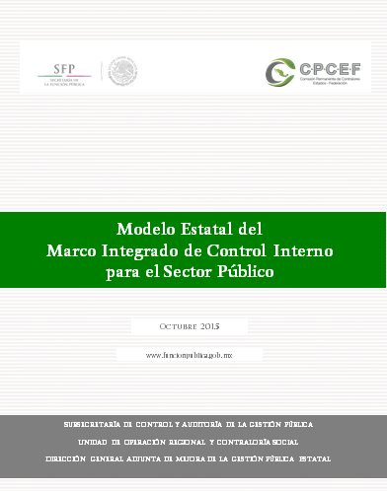
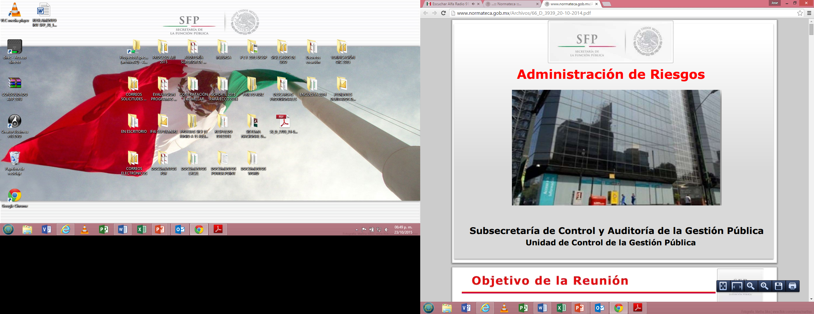
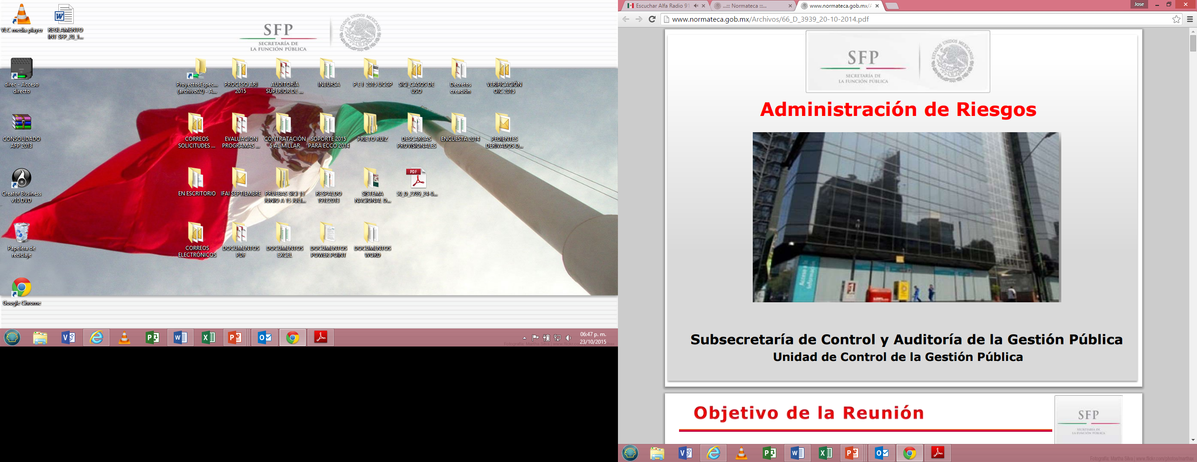
6. Temas Comunes en Materia de Ética, Transparencia y Combate a la Corrupción
MODELO Integral de Control Interno (MICI)
Declaración de conflicto de interés de servidores públicos.
1
Instancias especializadas para prevenir el conflicto de interés y comités de ética en las instituciones públicas.
2
3
Listas de los servidores públicos que participan en contrataciones públicas.
Transparentar la lista de proveedores con irregularidades en contrataciones públicas.
4
5
Establecer en sus respectivas legislaciones reglas de contacto en materia de contrataciones públicas.
Desarrollar reglas de integridad para los servidores públicos.
6
NORMAS GENERALES DE CONTROL INTERNO ESTATALES
Incorporar trámites y servicios a la ventanilla única nacional.
7
Ambiente de Control
8
Admón. de Riesgos
Incorporar al sector privado y sus mejores prácticas.
Actividades de Control
Coordinar con la participación del INAI, el desarrollo normativo para instrumentar la reforma en materia de transparencia con la intervención de la sociedad civil.
Información y Comunicación
9
Supervisión y Mejora Continua
10
Reforzar con la ASF, los trabajos del SNF así como facilitar los cambios necesarios para la implementación del SNA.

Slide 23

ANTECEDENTES
Establecer y Mantener un Ambiente de Control
Compromiso de los titulares
Integridad y valores éticos
Estructura organizacional
Recursos Humanos
Manuales de organización y procedimientos …

Slide 24
ANTECEDENTES
Ambiente de Control
La actitud de la dirección ante el control
ELEMENTOS DEL AMBIENTE DE CONTROL
La competencia e integridad del personal
COMPROMISO
ESTRUCTURA ORGANIZACIONAL
MANUALES DE ORGANIZACIÓN Y PROCEDIMIENTOS
ADMINISTRACIÓN DE RECURSOS HUMANOS
INTEGRIDAD Y VALORES ÉTICOS

Slide 25

ANTECEDENTES
La Actitud de la Dirección Ante el Control
La existencia de un ambiente propicio para la ejecución del control depende, en gran medida, de la actitud que los directivos muestren respecto a la importancia, utilidad y necesidad del control interno.
La responsabilidad sobre el control se asigna formalmente a los niveles directivos.
Existencia oportuna y por escrito de lineamientos que determinan el funcionamiento de la organización o área
Las actividades y transacciones se efectúan con la autorización correspondiente.
Apoyo al personal para que aporte mejoras al control.

Slide 26
ANTECEDENTES
Competencia e Integridad del Personal
ESTABLECER REQUERIMIENTOS CONOCIMIENTOS, EXPERIENCIA E INTEGRIDAD
ESTABLECIMIENTO
DE SISTEMAS DE
ESTÍMULOS
COMPETENCIA E
INTEGRIDAD
IMPLANTACIÓN DE
PROGRAMAS DE
CAPACITACIÓN
REALIZACIÓN DE EVALUACIONES PERIÓDICAS AL PERSONAL

Slide 27

4, ¿QUÉ SON LOS RIESGOS?

Slide 28

Siglas Comúnmente Utilizadas para los Riesgos
CCCCCI
MAR
APE
PTAR
ER
ECI
ARI
CI
TIC
FR
NGCI
SCII

Slide 29

Definición de Riesgos
Es la probabilidad de ocurrencia y el posible impacto de que un evento adverso (externo o interno) obstaculice o impida el logro de los objetivos y metas institucionales.
Se mide en función de su impacto y probabilidad de ocurrencia.

Slide 30

Administración de Riesgos
Proceso sistemático que permita identificar, evaluar, jerarquizar, controlar y dar seguimiento a los riesgos que puedan obstaculizar o impedir el cumplimiento de los objetivos y metas institucionales.

Slide 31
Administración de Riesgos
Causa
Factores Generadores (Debilidades y Amenazas)
Causa raíz
Riesgo
Probabilidad de que un evento ocurra e impacte negativamente en el logro de los objetivos
Efectos
Incertidumbre del logro de Objetivos y Metas
Elemento de control

Slide 32

Tipos de Riesgos
Internos: Dependen de nuestra gestión dentro de una institución y de los distintos departamentos que la componen.
Externos: Provienen del entorno de la Empresa y que influyen o condicionan su operatividad pudiendo convertirse en amenazas para su desarrollo.
Inherentes: Es el riesgo intrínseco de cada actividad, sin tener en cuenta los controles que de éste se hagan a su interior.

Slide 33
Consideraciones Respecto a los Riesgos
No existe ninguna forma práctica de reducir el riesgo a cero.
Los riesgos pueden ser transferidos para reducir el impacto o la probabilidad de ocurrencia.
El riesgo es inherente a las actividades, procedimientos, programas y personas.
Una condición indispensable para la identificación de los riesgos es la propia determinación de los objetivos.

Slide 34

5. METODOLOGÍA DE ADMINISTRACIÓN DE RIESGOS

Slide 35

Metodología
E
S
T
R
A
T
E
G
I
A
I. COMUNICACIÓN Y CONSULTA
III. EVALUACIÓN DE RIESGOS
IV. EVALUACIÓN
DE CONTROLES
VII. ESTRATEGIAS
Y ACCIONES
OBJETIVOS
ESTRATEGIAS
METAS
Control 1
Factor 1
Control 2
EVITAR
REDUCIR
ASUMIR
TRANSFERIR
EXPLOTAR
Riesgo
Factor 2
Control…n
Factor…n
V. VALORACIÓN FINAL
(CON CONTROLES)
II. CONTEXTO
Legal
PTAR
Efecto 1
Efecto 2
Político
Efecto 3
Efecto N
VI. MAPA DE
RIESGOS
INSTITUCIONAL
Financiero
Social
A 1
A 2
A 3
A…N
Tecnológico
Económico
II | I
IV | III
Valoración Inicial
(sin controles)

Slide 36
I. Comunicación y consulta
Identificar y definir tanto los objetivos y metas de la institución, así como los actores
Definir las bases y criterios para considerar la identificación de las causas y efectos, así como las acciones.
Constituir un grupo de trabajo.
Asegurar que los riesgos sean identificados correctamente
Asegurar los objetivos y metas de la institución
Establecer un contexto apropiado

Slide 37

II. Contexto
Financiero
Legal
Tecnológico
Político
Económico
Social
Ambiental

Slide 38
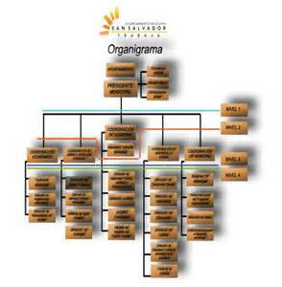



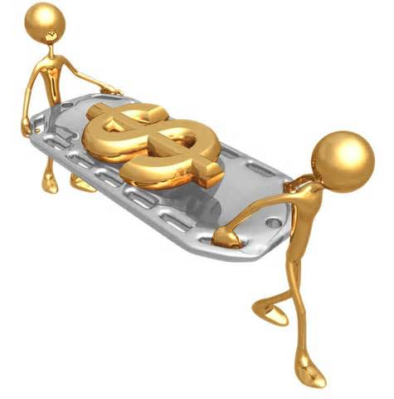

Contexto
Amenazas
Fortalezas
Debilidades
ESTRATEGIA
Metas
Objetivos
Oportunidades

Slide 39

III. Evaluación de Riesgos
¿Qué puede ocurrir?
¿Cómo puede suceder?
¿Quién puede generarlo?
¿Por qué se puede presentar?
¿Cuándo puede ocurrir?
¿Qué consecuencias traería?

Slide 40

Evaluación de Riesgos
A) Identificación, Selección y Descripción del Riesgo
La probabilidad de ocurrencia y el posible impacto de que un evento adverso (externo o interno) obstaculice o impida el logro de los objetivos y metas institucionales; se mide en función de su impacto de probabilidad de ocurrencia

Slide 41
Evaluación de Riesgos
B) Tipos de Riesgos
Administrativos
Seguridad
TIC´S
Obra pública
De servicios
TIPOS DE RIESGOS
De salud
Sustantivos
Presupuestales
Financieros
Legales

Slide 42

Evaluación de Riesgos
C) Factor de Riesgo
Es toda circunstancia o situación que influye y aumenta las probabilidades de que un riesgo se materialice.

Slide 43
Factores de Riesgos
Medio Ambiente
Grado de comunicación, interacción y consulta
Presión para el logro de Objetivos
Capacidad del Personal
Grado de especialidad requerida
Grado de conocimientos con el que cuenta el personal
Integridad del Personal
Actitud y disponibilidad del personal
Proceso de selección y reclutamiento
Calidad moral
Operación
  Cambios en personal clave
  Cambios de procedimiento

Slide 44
Evaluación de Riesgos
Ejemplo de Factores de Riesgos
Incumplimiento por parte del contratista
Falta de supervisión del personal
Procedimientos desactualizados
Políticas Inadecuadas
Falta de capacitación del personal
Equipo obsoleto
Falta de planeación de las actividades
Instalaciones inapropiadas para el desarrollo de las actividades

Slide 45

Evaluación de Riesgos
Factores de Riesgos Internos y Externos
Factores internos
Factores externos
La ética e integridad de los empleados y los métodos de formación y motivación
Los cambios de responsabilidades de los directivos
La naturaleza de las actividades de la entidad
Normas, políticas y estrategias
Las leyes y reglamentos
Los desastres naturales
Los cambios económicos
Entorno político

Slide 46
Evaluación de Riesgos
Ejemplos de Redacción
A) IMPUNIDAD DE LOS SERVIDORES PÚBLICOS
C) NO CUMPLIR CON LOS OBJETIVOS DE LOS PROGRAMAS
D) INADECUADA APLICACIÓN DE LA NORMATIVIDAD POR DESCONOCIMIENTO O INTERPRETACIÓN INDEBIDA
B) CORRUPCIÓN EN EL OTORGAMIENTO DE LICENCIAS
  NO ES RIESGO, SINO EL RESULTADO DE UNA INACCIÓN
  NO ES RIESGO, SINO UNA CAUSA SUBYACENTE DE RIESGO
  NO ES RIESGO, SINO UNA CONSECUENCIA GENÉRICA DEL RIESGO
  NO ES RIESGO, SINO UN FACTOR DE RIESGO

Slide 47

Evaluación de Riesgos
Identificación de los posibles efectos
Se describirán las consecuencias negativas en el supuesto de materializarse el riesgo, indicando los objetivos y metas que en su caso se afectarían.

Slide 48


6. EVALUACIÓN DE RIESGOS DE ACUERDO A SU PROBABILIDAD E IMPACTO

Slide 49
Evaluación de Riesgos
Valoración Inicial
Impacto
Valor que se asigna en una escala del 1 al 10, donde el de mayor jerarquía equivale al 10 y el de menor a 1.
Probabilidad de ocurrencia
Posibilidad de ocurrencia del riesgo en una escala de 1 a 10, en la cual el 1 representa que el riesgo es improbable y el 10 que el riesgo seguramente se materializará.

Slide 50
Evaluación de Riesgos
Valoración Inicial
Complejidad de los procesos (sustantivos) y/o magnitud de los cambios realizados a este proceso
Suficiencia de recursos
Normatividad relacionada
Ambiente de control
Grado de sistematización de los procesos
Impacto en el sector social
Competencia profesional de mandos medios
Criterios para valorar el grado de impacto
10
5
0
5
10
Impacto del Riesgo

Slide 51
Evaluación de Riesgos
Valoración Inicial
Evaluación de riesgos
Quejas procedentes del año inmediato anterior
Tiempo transcurrido desde la última auditoría
Observaciones recurrentes de auditorias
Opinión de las áreas
Opinión del OIC
Cambios organizacionales y operacionales (Hasta nivel subgerencia)
Criterios para valorar la probabilidad
10
Probabilidad de Materialización
5
0
5
10
X

Slide 52



IV. Evaluación de Controles
Se realizará conforme a lo siguiente:
Descripción de los controles existentes para administrar el riesgo
Descripción de los factores
Descripción del tipo de control preventivo, correctivo y/o detectivo
Determinación de la suficiencia, deficiencia o inexistencia del control para administrar el riesgo.

Slide 53

V. Valoración Final
Se dará valor final al impacto y probabilidad de ocurrencia del riesgo con la confronta de los resultados de las etapas de evaluación de riesgos y de controles, y
b) La Institución establecerá los criterios para determinar la valoración final de la probabilidad de ocurrencia del riesgo, así como su ubicación en el cuadrante del Mapa de Riesgos Institucional, a partir de la suficiencia, deficiencia o inexistencia de los controles.
10
5
0
5
10

Slide 54
Evaluación de Controles
Valoración Final
Están documentados los controles
Están formalizados los controles
Se aplican los controles
Efectividad de los controles internos
Criterios para valorar la probabilidad después de controles
10
Están documentados los controles
Probabilidad de Materialización
5
0
5
10
X
1.5

Slide 55
Evaluación de Controles
Valoración Final
Para lo anterior, las Instituciones podrán considerar los siguientes criterios:
Los controles son suficientes.- La valoración del riesgo pasa a una escala inferior. El desplazamiento depende de si el control incide en el impacto y/o la probabilidad;
2. Los controles son deficientes.- Se mantiene el resultado de la valoración del riesgo antes de controles, e
3. Inexistencia de controles.- Se mantiene el resultado de la valoración del riesgo antes de controles.

Slide 56
VI. Mapa de Riesgos
10
II Riesgos de Atención Periódica
I Riesgos de Atención Inmediata
La representación gráfica de uno o más riesgos que permite vincular la probabilidad de ocurrencia y su impacto en forma clara y objetiva
Probabilidad de Materialización
5
IV Riesgos Controlados
III Riesgos de Seguimiento
0
5
10
Impacto del Riesgo

Slide 57
Mapa de Riesgos
II Riesgos de Atención Periódica
Ser relevantes y de alta prioridad
Ser críticos porque de materializarse, no permitirían el cumplimiento de objetivos
Ser significativos por su gran impacto y sus efectos en caso de su materialización, así como por la alta probabilidad de ocurrencia
I Riesgos de Atención Inmediata
10
10
Ser de alta probabilidad de ocurrencia
Ser significativos (pero su grado de impacto es menor que el cuadrante anterior)
II
I
Probabilidad de Materialización
5
5
Probabilidad de Materialización
0
5
10
0
5
10
Impacto del Riesgo
Impacto del Riesgo
IV Riesgos Controlados
III Riesgos de Seguimiento
10
10
Ser de baja probabilidad de ocurrencia
Ser menos significativos pero tienen alto grado de impacto
Ser al mismo tiempo
Poco probables
De bajo impacto
Probabilidad de Materialización
Probabilidad de Materialización
5
5
IV
III
0
5
10
0
5
10
Impacto del Riesgo
Impacto del Riesgo

Slide 58

VII. Estrategias y Acciones
Implementar y/o actualizar actividades de control:
Políticas y procedimientos; revisión de alto nivel al desempeño; resguardo de activos; establecimiento y revisión de indicadores de desempeño; actividades de control en materia de sistemas de información.
Dentro de éstas, se incluirán diversas actividades de revisión, aprobación, autorización, verificación, conciliación y supervisión que provean evidencia documental y/o electrónica de su ejecución.

Slide 59
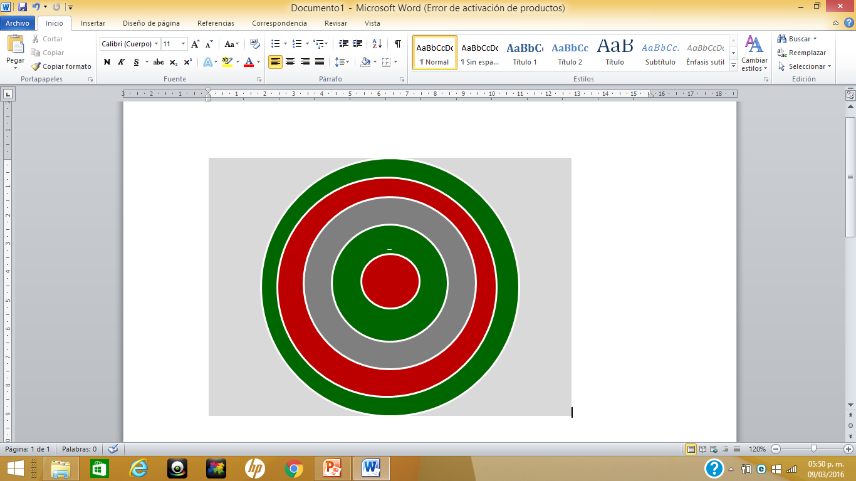
Estrategias y Acciones
Identificación
Medición de la Exposición
Administración
Manejo de Crisis
ESTRATEGIAS
Reparación de daños
Peor Escenario
Mejores Prácticas

Slide 60
Sistema de Control Interno Nacional
Administración Pública Estatal y Municipal
Órgano Estatal de Control o Ente Público
Organiza y Coordina
Previene y evita actos de corrupción
Supervisa y evalúa
Administra eficiente y eficazmente los recursos
Genera acciones de mejora
Previene y administra posibles eventos que pudieran obstaculizar o impedir el logro de metas y objetivos de los entes públicos
Los Titulares del OEC o EP deberán, en la actualización de sus Políticas y Procedimientos:
Identificar objetivos
Mecanismos de control
Detallar las NGCI
Impulsa el desarrollo de una Cultura de Control
El mecanismo de lineamientos generales de aplicación al MEMICI fortalece el Sistema de Control Interno Nacional

Slide 61

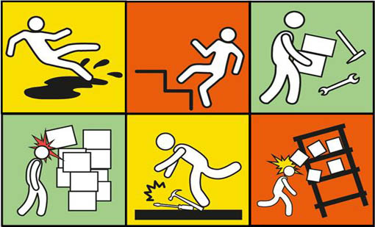
7. PROGRAMA DE TRABAJO DE ADMINISTRACIÓN DE RIESGOS

Slide 62
Programa de Trabajo de Administración de Riesgos (PTAR)
Estrategias
Evitar el riesgo
Reducir el riesgo
Asumir el riesgo
Transferir o compartir el riesgo

Slide 63
Programa de Trabajo de Administración de Riesgos (PTAR)
Estrategias y Acciones a Considerar
Evitar el riesgo.- Se aplica antes de asumir cualquier riesgo. Se logra cuando al interior de los procesos se generan cambios sustanciales por mejora, rediseño o eliminación, resultado de controles suficientes y acciones emprendidas.
Reducir el riesgo.- Se aplica preferentemente antes de optar por otras medidas más costosas y difíciles. Implica establecer acciones dirigidas a disminuir la probabilidad de ocurrencia (acciones de prevención) y el impacto (acciones de contingencia), tales como la optimización de los procedimientos y la implementación de controles.

Slide 64
Programa de Trabajo de Administración de Riesgos (PTAR)
Estrategias y Acciones a Considerar
Asumir el riesgo.- Se aplica cuando el riesgo se encuentra en un nivel que puede aceptarse sin necesidad de tomar otras medidas de control diferentes a las que se poseen.
Transferir el riesgo.- Implica que el riesgo se controle mediante la responsabilización de un tercero que tenga la experiencia y especialización necesaria para asumirlo.

Slide 65
Programa de Trabajo de Administración de Riesgos (PTAR)
Estrategias y Acciones a Considerar
El proceso de ARI se iniciará con una reunión de trabajo en la que participen los titulares de todas la UA de la institución, el Titular del OIC, el Coordinador de CI y el Enlace, a realizarse durante el último trimestre de cada año, preferentemente en noviembre o diciembre, a efecto de que las acciones que tiendan a controlar los riesgos identificados, se empiecen a aplicar desde el primer trimestre del siguiente año.
La Matriz de ARI, el Mapa de Riesgos; el PTAR, el Reporte de Avances Trimestral del PTAR, y el Reporte anual del comportamiento de los riesgos; se presentarán en la primera sesión ordinaria del ejercicio fiscal correspondiente, del Comité o del órgano de gobierno, según corresponda, y sus actualizaciones en las sesiones subsecuentes

Slide 66
Programa de Trabajo de Administración de Riesgos (PTAR)
Estrategias y Acciones a Considerar
No. Riesgo
Descripc-ión del Riesgo
Valor del Impacto
Valor de Probabilidad
Cuadra-nte
Estrate-gia
No. Factor de Riesgo
Factor de Riesgo
Descrip- ción de la acción de control
Unidad Administrativa
Responsable
Fecha de Inicio
Fecha de Término
Medios de Verificación

Slide 67
Programa de Trabajo de Administración de Riesgos (PTAR)
No. Riesgo | Descripción del Riesgo | Valor de Impacto | Valor de Probabilidad | Cuadrante | Estrategia | No. Factor de Riesgo | Factor de Riesgo | Descripción de la acción de control | Unidad Administrativa | Responsable | Fecha de Inicio | Fecha de Término | Medios de verificación
2015_1 | Mecanismos de coordinación y asesoría dirigidos a los gobiernos de las entidades federativas y municipales, instrumentados ineficazmente. | 4 | 4 | III | REDUCIR EL RIESGO | 1.1 | Que no se cuente oportunamente con personal suficiente para cumplir con las acciones de coordinación y asesoría programadas para el 2015 | Dar seguimiento mensual al avance en la contratación de los asesores externos | Unidad de Operación Regional y Contraloría Social (UORCS) | Lic. David Fernando Negrete Castañón | 02/02/2015 | 31/12/2015 | Reportes mensuales de avance de la contratación de asesores externos que participan en las acciones de coordinación y asesoría a las entidades federativas
 |  |  |  |  |  | 1.2 | Que no se cuente con el apoyo requerido de los Órganos Estatales de Control para realizar las acciones de coordinación y asesoría programadas para el 2015 | Contar con enlaces de los Órganos Estatales de Control para la instrumentación de acciones de coordinación y aesoría | Unidad de Operación Regional y Contraloría Social (UORCS) | Lic. David Fernando Negrete Castañón | 02/02/2015 | 31/12/2015 | Relación de enlaces de los Órganos Estatales de Control para instrumentar las acciones de coordinación y asesoría
 |  |  |  |  |  | 1.3 | Que las instancias a las que van dirigidas las acciones de coordinación y asesoría programadas para el 2015 no participen. | Realizar reuniones para sensibilizar a las instancias participantes sobre las acciones de coordinación y asesoría a efectuar | Unidad de Operación Regional y Contraloría Social (UORCS) | Lic. David Fernando Negrete Castañón | 02/02/2015 | 31/12/2015 | Minutas de las reuniones para sensibilizar a las instancias participantes sobre las acciones de coordinación y asesoría a efectuar

Slide 68
Reporte de Avance Trimestral del PTAR
Resumen de acciones comprometidas, cumplidas y en proceso, así como sus porcentajes de avance
Descripción de las principales problemáticas que obstaculizan el cumplimiento de las acciones en proceso y propuestas de solución para consideración del Comité u órgano de gobierno
Firmas del Coordinador de Control Interno y del Enlace de Administración de Riesgos
Resultados alcanzados en relación con los esperados

Slide 69
Reporte Anual del Comportamiento de los Riesgos
AÑO ANTERIOR
10
*
II
*
*
*
*
*
*
*
AÑO ACTUAL
*
*
5
10
Probabilidad
*
II
*
*
*
*
*
*
*
*
5
0
Probabilidad
5
10
*
Impacto del Riesgo
*
*
*
*
*
*
*
*
0
5
10
Impacto del Riesgo

Slide 70

9. COMPROMISOS Y ACCIONES

Slide 71
Grado de Madurez del Sistema de Control Interno y Criterios Estándar de Cumplimiento
ENFOQUE | Diseño e implantación |  |  | Efectividad | Eficiencia | Mejor Práctica
GRADO | 0. Inexistente | 1. Inicial | 2. Intermedio | 3. Avanzado. | 4. Optimo. | 5. Mejora continua.
CRITERIO | Las condiciones del elemento de control no existen. | Las condiciones del elemento de control están definidas pero no formalizadas. | Las condiciones del elemento de control están documentadas y autorizadas. | Las condiciones del elemento de control están operando. Existe evidencia documental de su cumplimiento. | Las condiciones del elemento de control están operando. Existe evidencia documental de su eficiencia, eficacia. | Las condiciones del elemento de control están en un proceso institucionalizado de mejora continua. Existe evidencia documental de instancias internas y externas evaluadoras o fiscalizadoras de su eficiencia, eficacia.
EJECUCIÓN DE LOS ELEMENTOS DE CONTROL | No está definido el elemento de control. | Se ha definido el elemento de control. | Se ha definido el elemento de control. | Se ha definido el elemento de control. | Se ha definido el elemento de control. | Se ha definido el elemento de control.
 | No está documentado el elemento de control. |  | Se ha documentado el elemento de control | Se ha documentado el elemento de control formalmente. | Se ha documentado el elemento de control formalmente. | Se ha documentado el elemento de control formalmente.
 | No son capacitados los responsables para ejecutar y medir el elemento de control |  |  | Existe evidencia de que los responsables son capacitados para ejecutar y medir el elemento de control | Existe evidencia de que los responsables son capacitados para ejecutar y medir la eficiencia, eficacia y calidad del elemento de control | Existe evidencia de que los responsables son capacitados para ejecutar y medir el elemento de control
 | No existe evidencia del monitoreo del elemento de control. |  |  |  | Existe evidencia del monitoreo del elemento de control. | Existe evidencia formalizada del monitoreo del elemento de control.
 | No se mejora el elemento de control. |  |  |  |  | Existe evidencia de herramientas para la automatización total y mejora del elemento de control y son utilizadas.

Slide 72
!Muchas gracias!

